Slide 1
Муниципальное бюджетное общеобразовательное учреждение «Кукморская средняя школа №3»
«Древо профессий моей семьи»
Подготовил ученик 2 «б» класса
Шафиков Азамат

Slide 2
Цель проекта:
Узнать о профессиях своих родителей и других родственников, есть ли у нас «семейная профессия»?

Slide 3
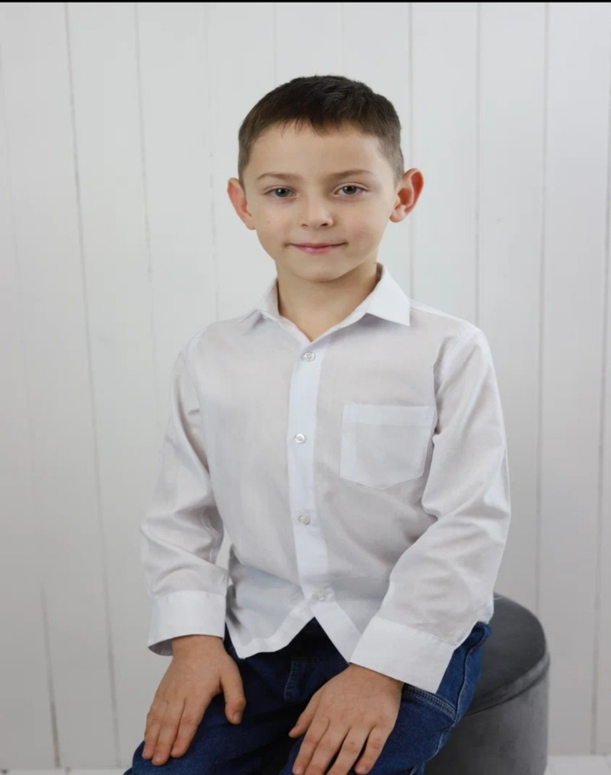
Позвольте представиться меня зовут Шафиков Азамат Ильдарович. Мне 8 лет. Я ученик 2 класса. Я хочу Вам рассказать о профессиях моей семьи.

Slide 4
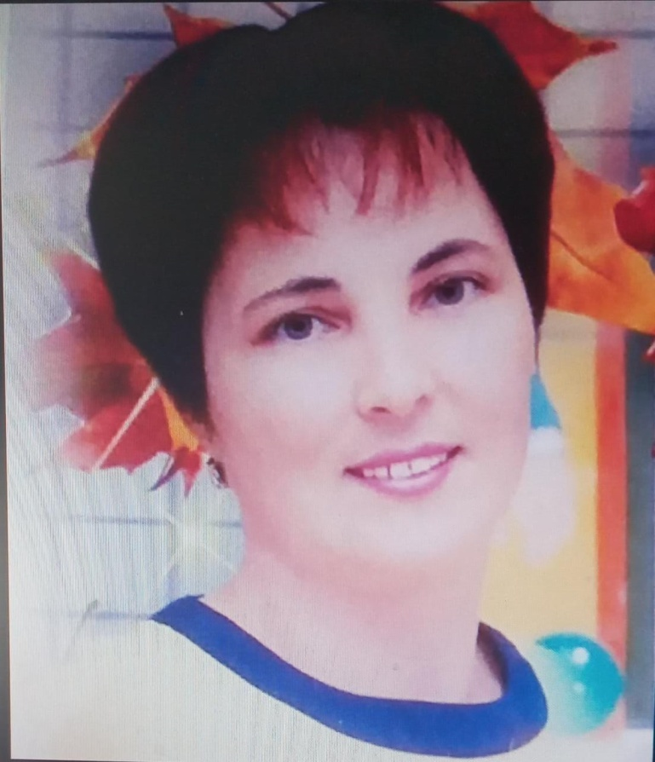
Профессия моей мамы
Моя мама, Гульназ Дамировна, работает учителем начальных классов.
Профессия учителя непростая, потому что учитель должен много знать и уметь поделиться своими знаниями с учениками. Он должен уметь вести урок так, чтобы его все внимательно слушали и понимали.

Slide 5
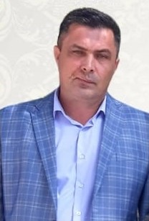
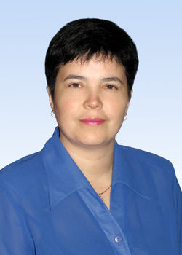
Не только моя работает учителем. Мамины родные брат и сестра также педагоги.
Бариев Рамиль Дамирович
Хабибрахманова Лилия Дамировна
директор школы,
учитель математики
учитель иностранного языка

Slide 6
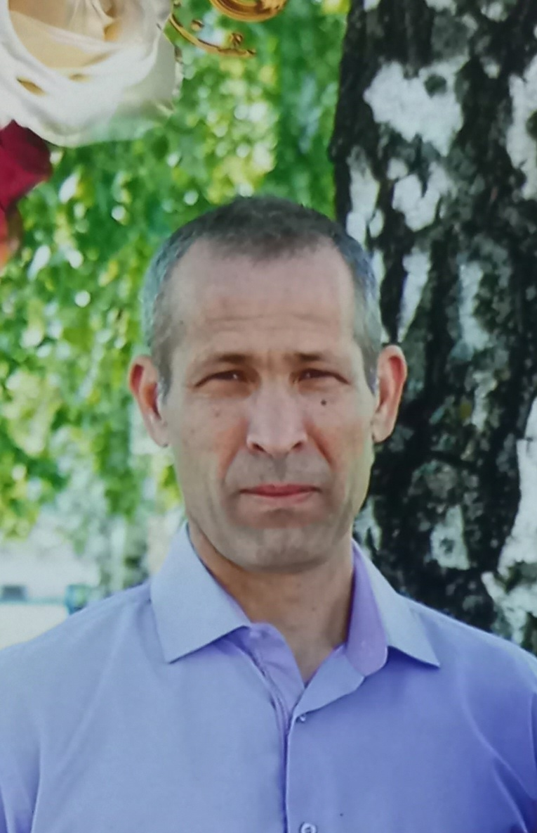
Профессия моего папы
Мой папа, Ильдар Робертович, работает электриком
Работа эта трудная, так как требует постоянного внимания и осторожности. А суть профессии электрика, заключается в обслужива-нии, ремонте, эксплуатации электрооборудования, и не только. И все что у нас дома есть, начиная от света в прихожей и заканчивая маминым феном, и зарядкой для телефона, работает только благодаря ему.

Slide 7
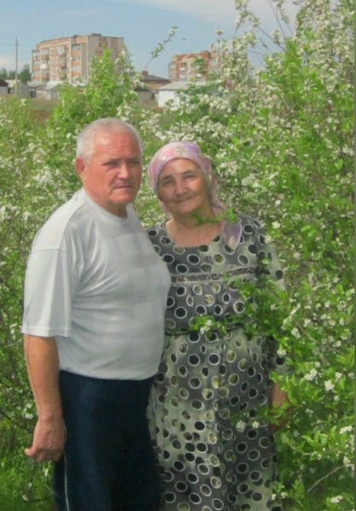
Профессия моих бабушки
и дедушки (родители мамы)
Моя бабушка Бариева Нурзия Магсумзяновна - воспитатель, заведующая детсада №2 «Чулпан», награждена медалью «За заслуги в образовании» и нагрудным знаком «Отличник просвещения» и дедушка Бариев Дамир Бариевич – главный механик ПМК-90, имеет звание «Ветеран труда».
Сейчас они на пенсии.

Slide 8
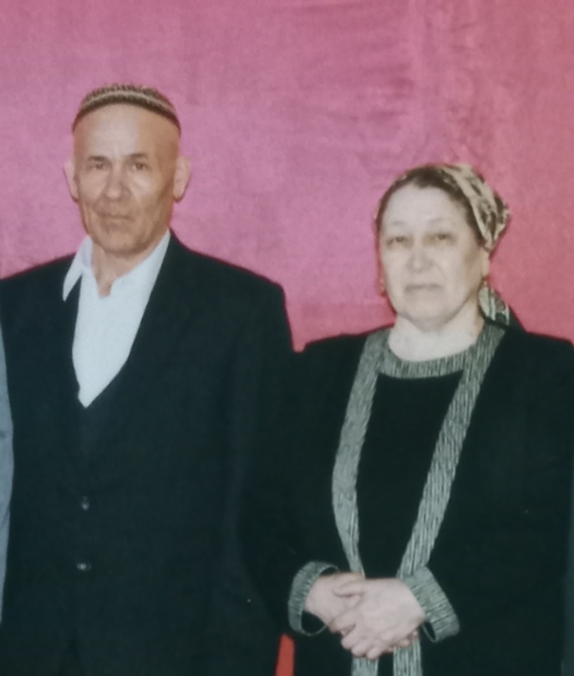
Профессия моих бабушки
и дедушки (родители папы)
Моя бабушка Шафикова Райхана Шариповна - по образованию бухгалтер, работала зав.складом,
а дедушка Шафиков Роберт Вагизович - был водителем.

Slide 9
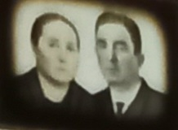
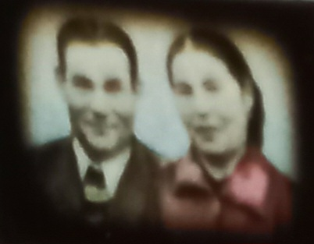
Профессия моих прабабушек и прадедушек (по маминой линии)
Шафигуллин Габделбарый Шафигуллович и Гильмуллина Хатима Хабибрахмановна - продавцы
Исрафилов Магсумзян Исрафилович и Исрафилова Галима Фазлыйахметовна– работники сельского хозяйства.

Slide 10
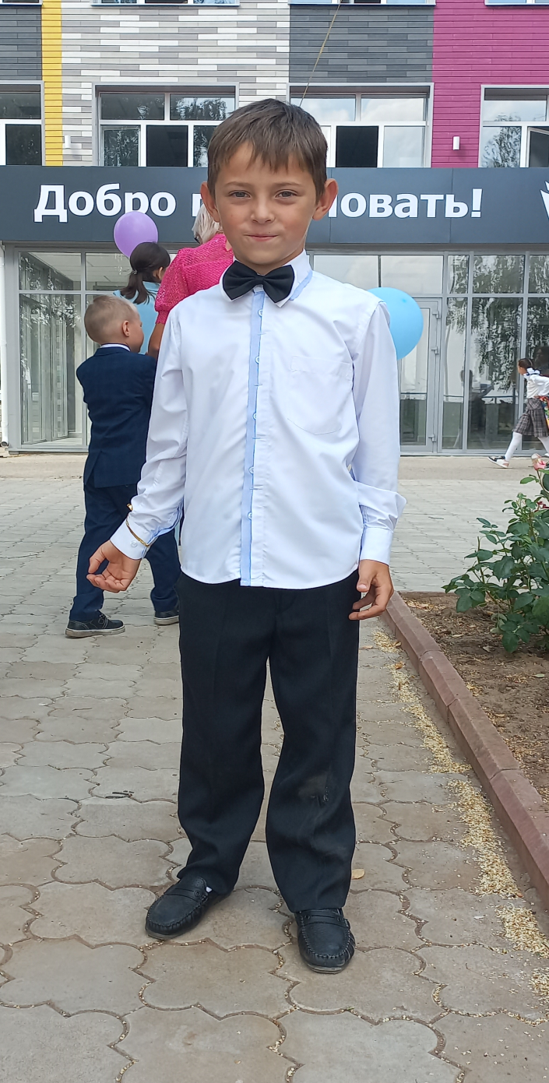
Вывод
В нашей семье помнят о своих предках. Я смог составить свою родословную до 4-го поколения.
Мне очень нравится играть в футбол и хоккей. Возможно, я выберу спорт и буду игроком сборной нашей страны, а возможно буду электромонтером, как мой папа или учителем, как мама.
Время покажет…

Slide 11
Спасибо
за внимание!

